Slide 1



BUAA·SCSE
软件工程实验项目汇报
2019·4

Slide 2


软件工程实验项目阶段汇报
本阶段工作
Outline
测试需求设计
测试报告
追踪分析
待解决问题
Team·弟归

Slide 3
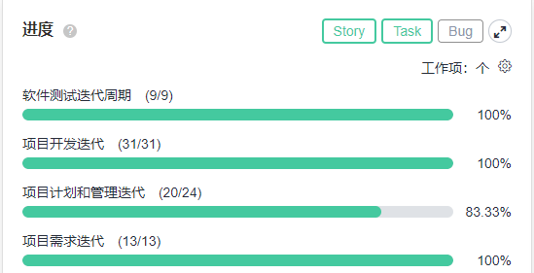
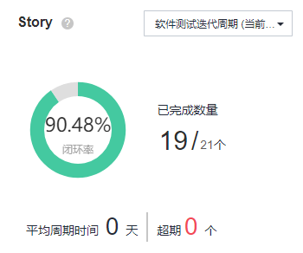
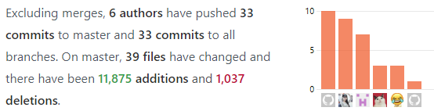
软件工程实验项目阶段汇报
本周工作任务较重，因为之前的进度分配原因，赶了赶进度，完成了项目开发的主要任务，完成了测试需求设计文档和大部分测试报告
存在一些问题，后面讲
本阶段工作

Slide 4
软件工程实验项目阶段汇报
测试用例与需求用例对照表
考虑到测试的可行性，我们对需求文档进行了部分修改
ApacheAssistant用户需求 | 需求文档对应章节 | ApacheAssistant功能需求 | 需求文档对应章节 | 测试用例
配置管理 | 3.2 | 设置配置文件路径 | 4.2.1 | 用例设置配置文件路径测试
 |  | 配置项修改 | 4.2.2 | 用例修改配置项(Listen)测试 用例修改配置项(KeepAlive)测试 用例修改配置项(KeepAliveTimeout)测试 用例修改配置项(MaxKeepAliveRequests)测试 用例修改配置项(DocumentRoot)测试 用例修改配置项(LogFormat)测试
测试需求设计

Slide 5
软件工程实验项目阶段汇报
功能需求测试设计
功能需求测试用例共计22个
Test Case Specification
名称 | 设置配置文件路径测试
简要描述 | 本测试验证用户是否能设置配置文件的路径
前提和约束 | 用户运行系统
测试步骤 | 1 | 选择“配置管理”子功能
 | 2 | 填写配置文件路径
 | 3 | 选择“修改”按钮进行提交
 | 预期结果 | 配置文件路径被修改
评价准则 | 实际结果与预期结果一致
异常情况 | 填写的配置文件路径不存在 |  | 提示“路径不存在”
测试需求设计

Slide 6
软件工程实验项目阶段汇报
非功能需求测试设计
非功能需求测试用例共计4个
Test Case Specification
名称 | 稳定性测试
简要描述 | 本测试验证： 从用户打开应用开始，2小时以内可以稳定运行无故障 出现故障时，能够发出故障信息
前提和约束 | 用户已经安装Apache和ApacheAssistant应用
测试步骤 | 1 | 用户启动应用
 | 2 | 用户进行各项功能的使用
 | 3 | 测试从用户打开应用开始，是否可以2小时以内稳定运行无故障 若出现故障，是否能够发出故障信息
 | 预期结果 | 从用户打开应用开始，2小时以内可以稳定运行无故障 出现故障时，能够发出故障信息
评价准则 | 实际结果与预期结果一致
测试需求设计

Slide 7
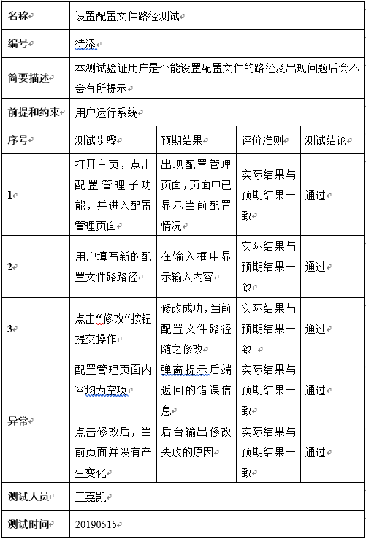
软件工程实验项目阶段汇报
测试报告展示
全组5人均参与测试
测试报告共29项
25项功能性测试报告
4非功能性需求测试报告
测试报告

Slide 8
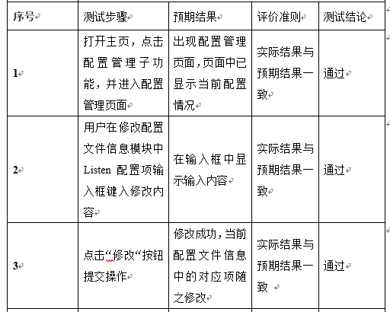
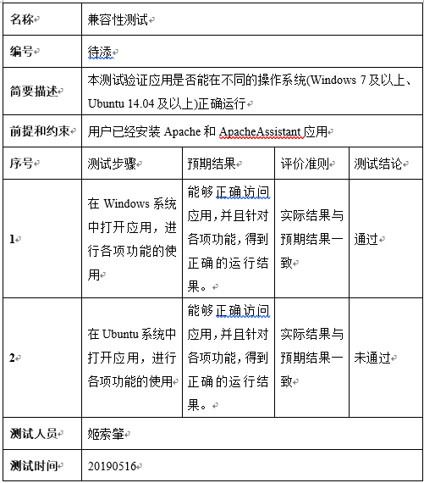
软件工程实验项目阶段汇报
测试报告展示
1项测试未通过，其他测试均通过
未通过测试
测试报告

Slide 9



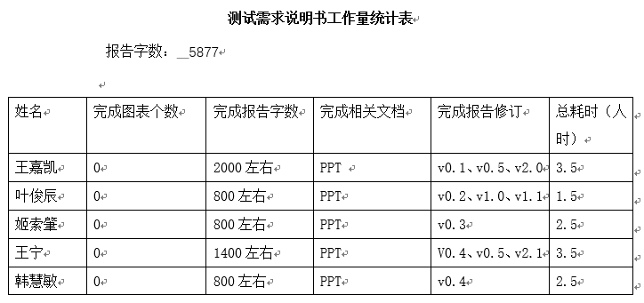
软件工程实验项目阶段汇报
补充对需求分析、项目设计报告的追踪分析
完成对测试需求说明书的的工作量统计
追踪分析

Slide 10
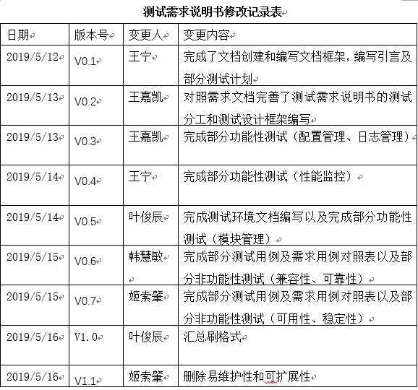
软件工程实验项目阶段汇报
追踪分析

Slide 11

软件工程实验项目阶段汇报
测试的完整性问题
目前只进行了黑盒测试，从代码逻辑上进行针对性的白盒测试没有开展
测试带来的需求变更问题
易维护性和可拓展性在需求文档中被删除，考虑任务量和测试方式
未通过的测试样例后续处理
兼容性（Windows和linux下Apache的配置文件差别较大）
前端页面完善
上周遗留任务，对于静态页面，依然没有完成
待解决问题

Slide 12

软件工程实验项目阶段汇报
谢谢大家
Team·弟归

